Slide 1
Министерство образования РМ Портфолио Видманкиной Татьяны Николаевны, учителя МОУ «СОШ №30» г.о.Саранск
Дата рождения: 23.04.1993
Профессиональное образование: учитель истории и учитель права
МГПИ им. М.Е. Евсевьева
№ диплома 101305 0219654, дата выдачи 07 июля 2014 года
Стаж педагогической работы (по специальности): 5 лет
Общий трудовой стаж: 5 лет
Наличие квалификационной категории: нет

Slide 2
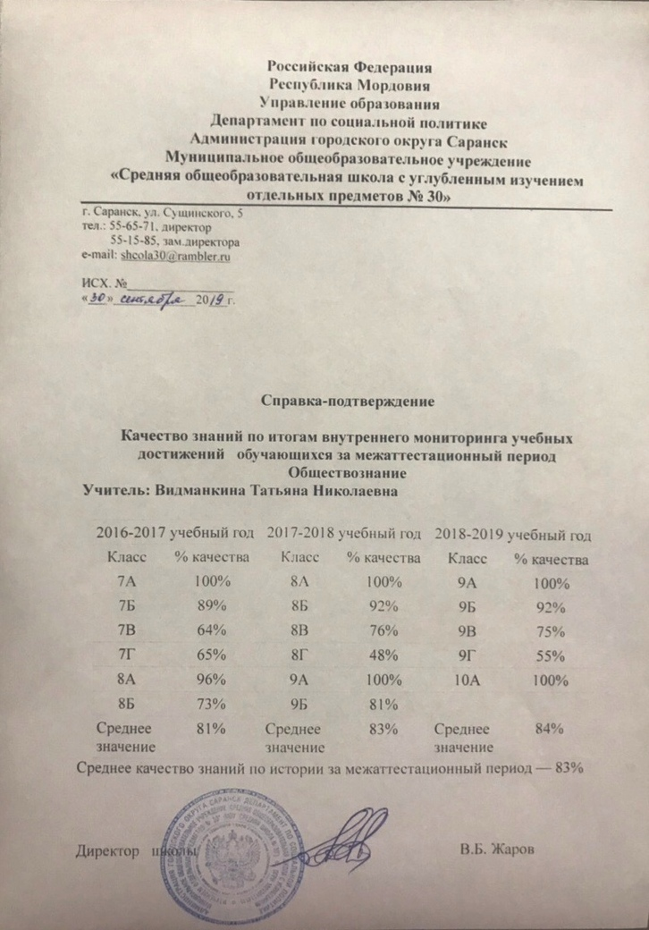
1. Результаты освоения обучающимися образовательных программ по итогам мониторингов, проводимых организацией

Slide 3
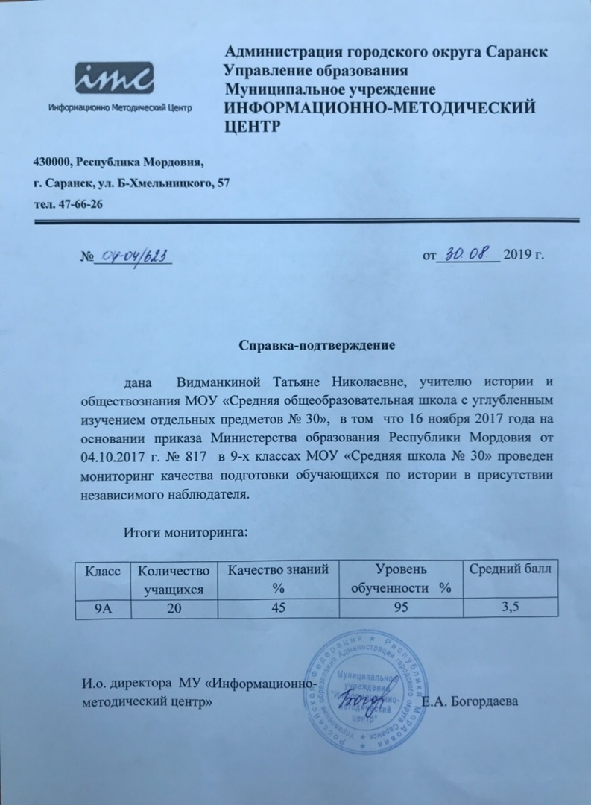
2. Положительные результаты освоения обучающимися образовательных программ по итогам внешнего мониторинга системы образования

Slide 4
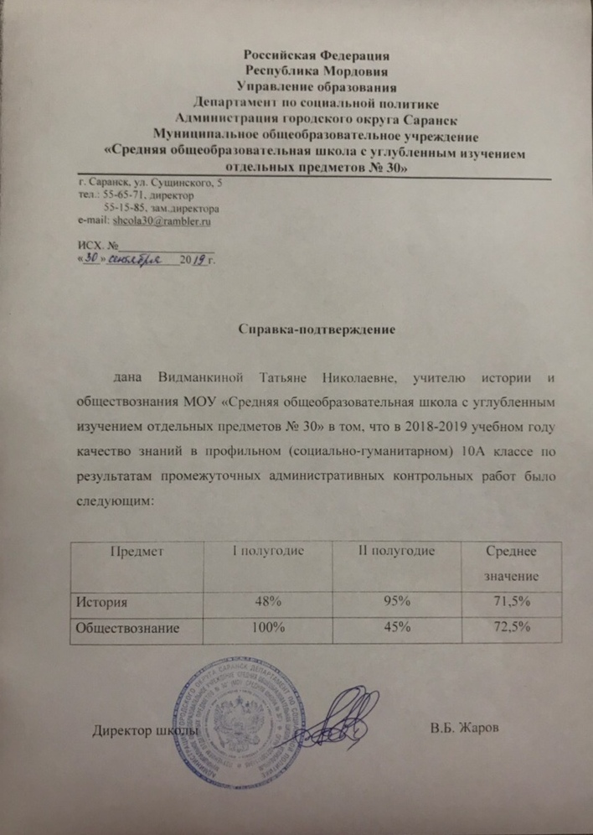
3. Реализация программ углубленного изучения предмета, профильного обучения

Slide 5
4. Результаты участия в инновационной (экспериментальной) деятельности

Slide 6
5. Результаты участия обучающихся во Всероссийской предметной олимпиаде
Муниципальный уровень:
Победы и призовые места

Slide 7
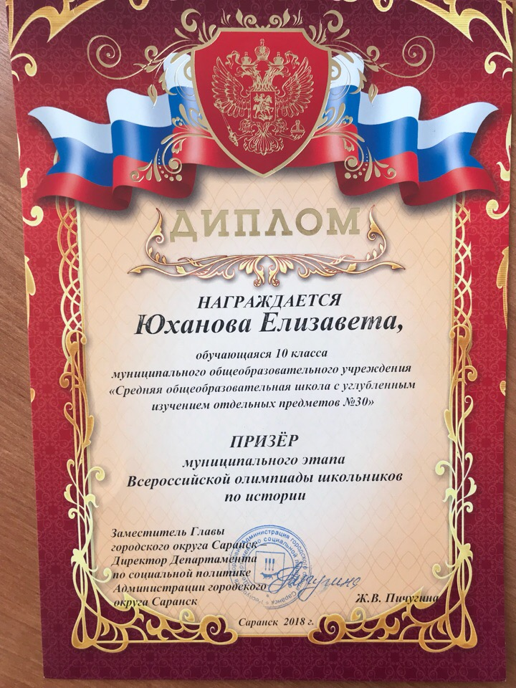
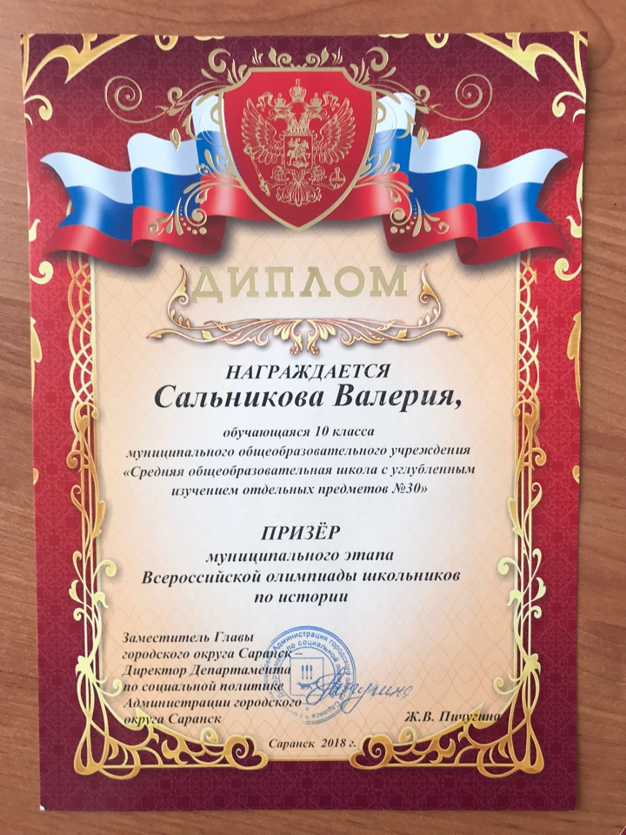
5. Результаты участия обучающихся во Всероссийской предметной олимпиаде

Slide 8
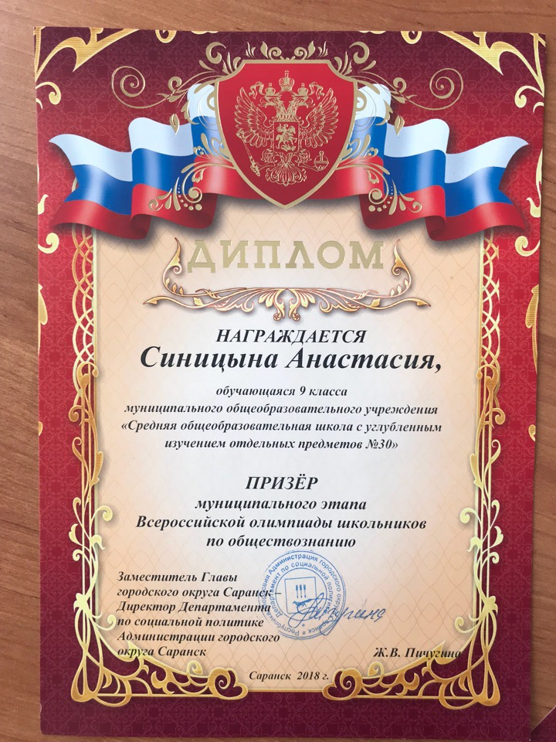
5. Результаты участия обучающихся во Всероссийской предметной олимпиаде

Slide 9
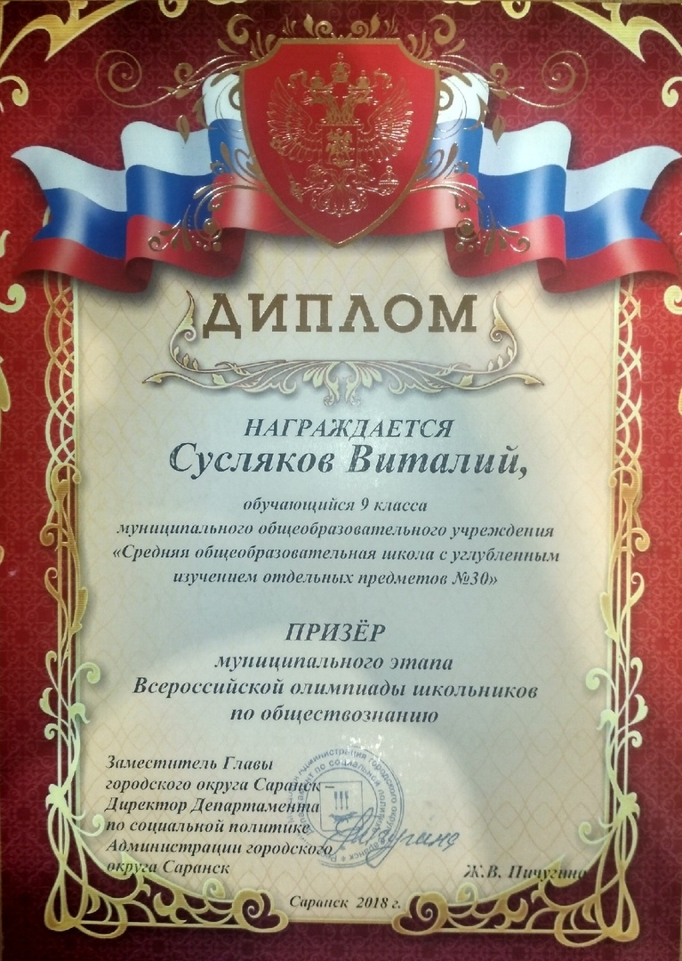
5. Результаты участия обучающихся во Всероссийской предметной олимпиаде

Slide 10
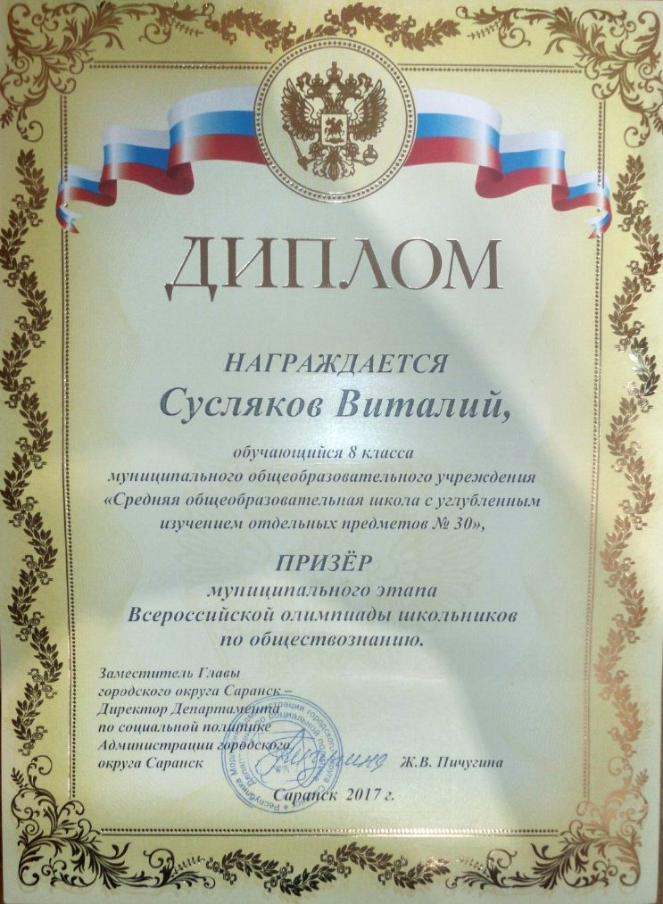
5. Результаты участия обучающихся во Всероссийской предметной олимпиаде

Slide 11
6. Позитивные результаты внеурочной деятельности обучающихся по учебным предметам
Победы и призовые места в заочных/дистанционных мероприятиях в сети «Интернет»

Slide 12
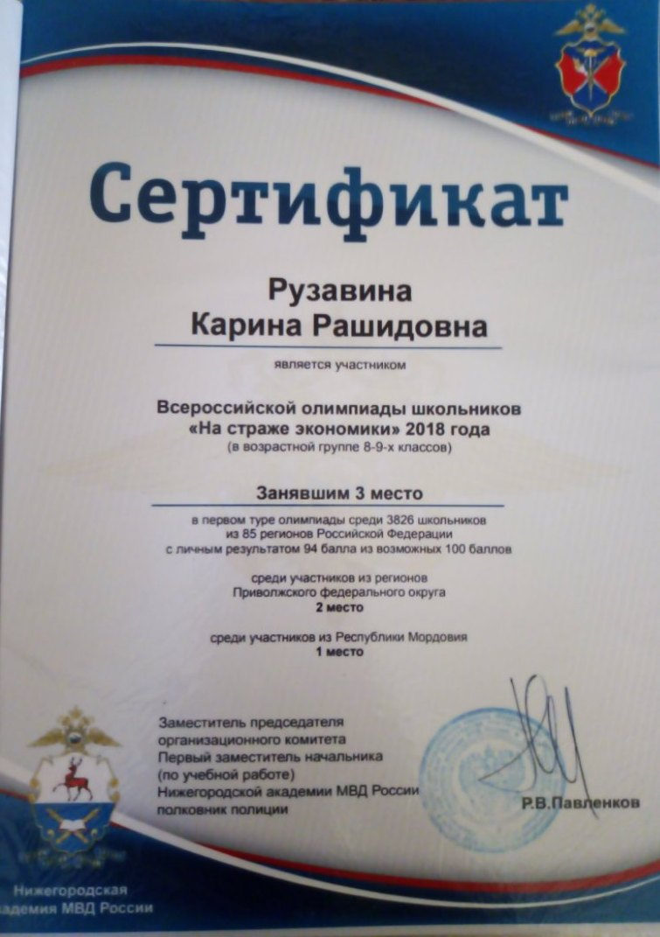
6. Позитивные результаты внеурочной деятельности обучающихся по учебным предметам

Slide 13
6. Позитивные результаты внеурочной деятельности обучающихся по учебным предметам
Муниципальный уровень:
Победы и призовые места

Slide 14
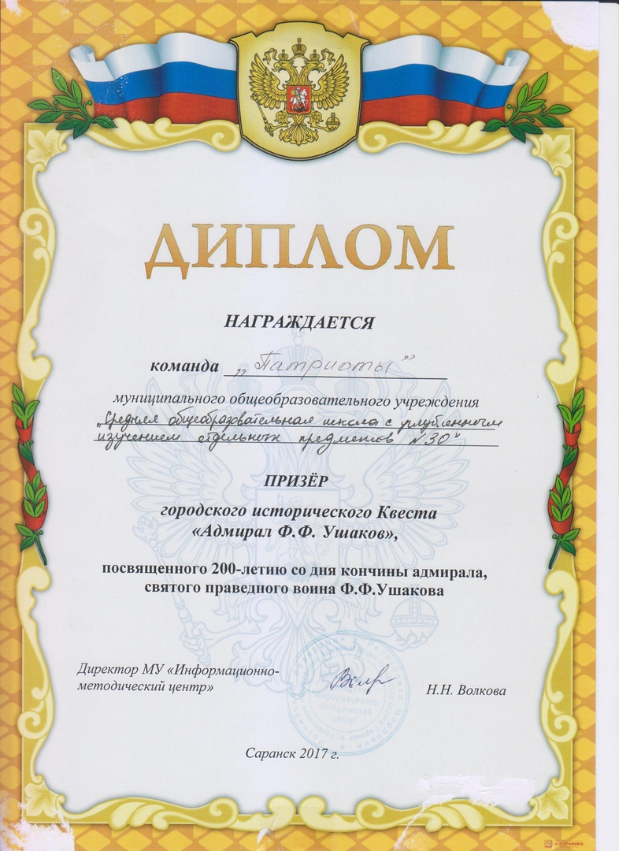
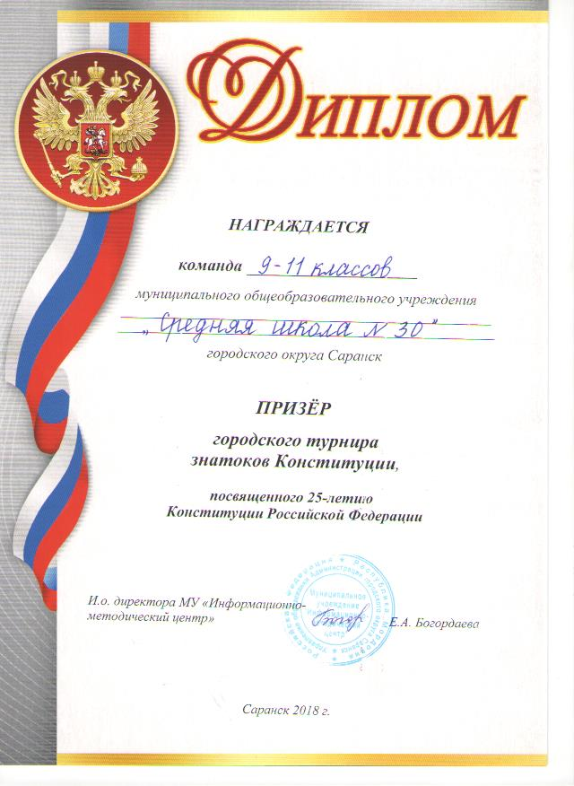
6.Позитивные результаты внеурочной деятельности обучающихся по учебным предметам

Slide 15
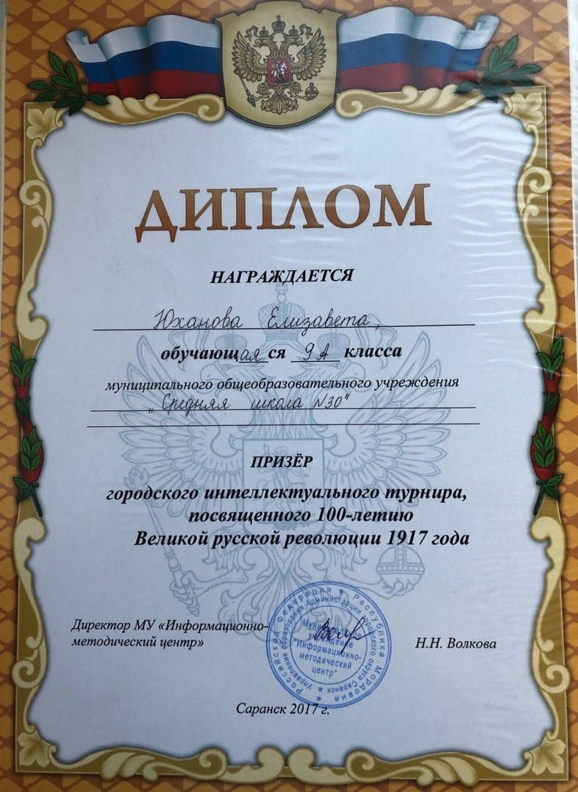
6. Позитивные результаты внеурочной деятельности обучающихся по учебным предметам

Slide 16
6. Позитивные результаты внеурочной деятельности обучающихся по учебным предметам

Slide 17
6. Позитивные результаты внеурочной деятельности обучающихся по учебным предметам
Региональный уровень:
Победы и призовые места

Slide 18
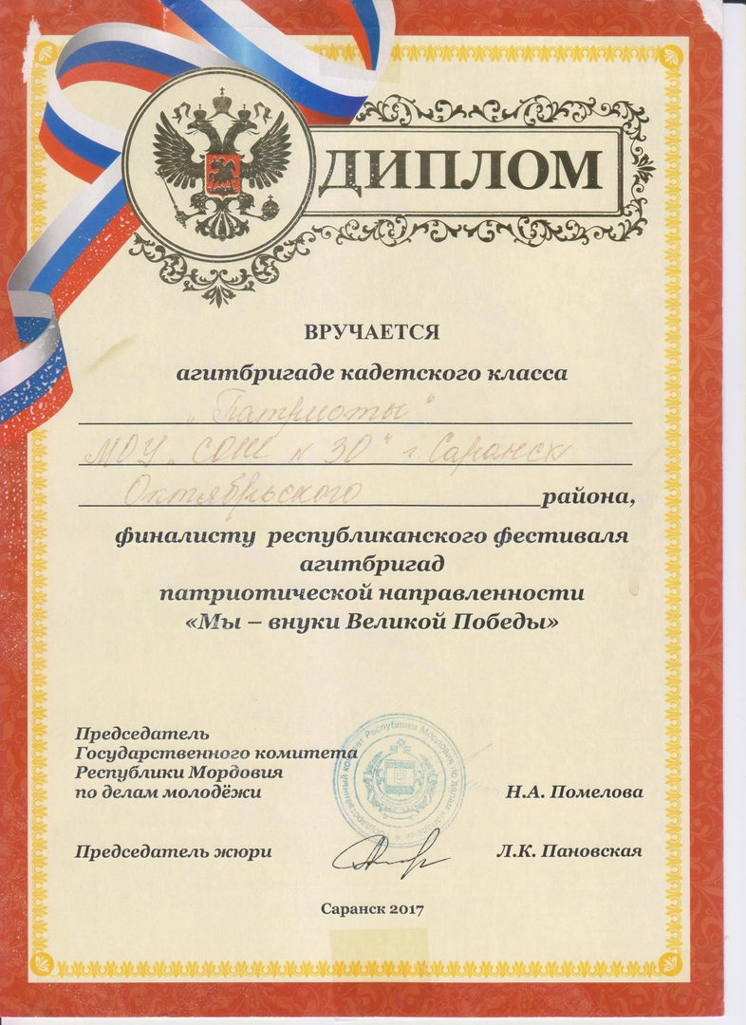
6. Позитивные результаты внеурочной деятельности обучающихся по учебным предметам

Slide 19
7. Наличие публикаций

Slide 20
8. Наличие авторских программ , методических пособий

Slide 21
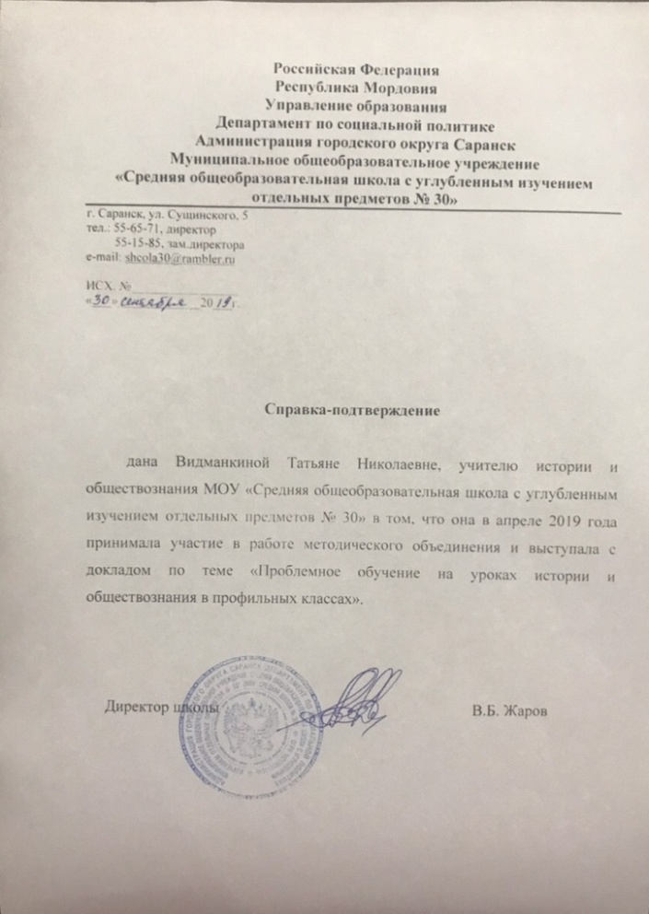
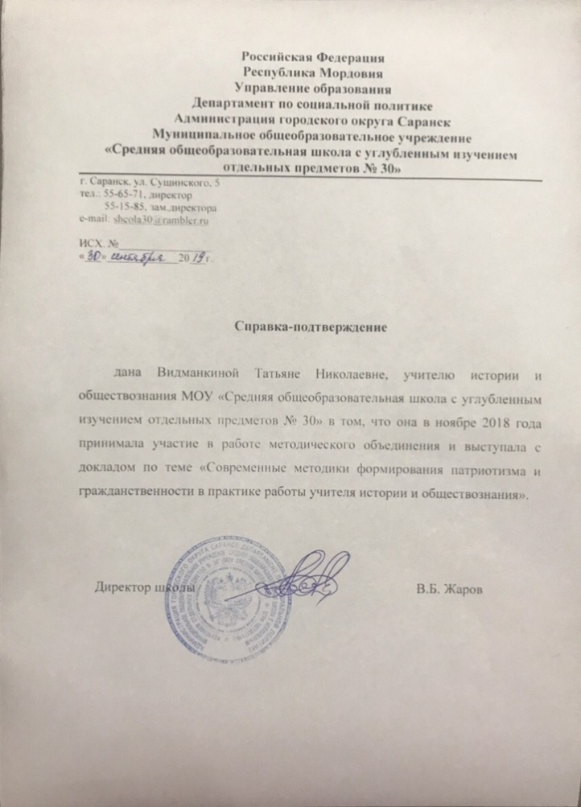
9. Выступления на заседаниях методических советов, научно-практических конференциях, педагогических чтениях, семинарах, секциях, форумах, радиопередачах (очно) и т.д.
Образовательная организация

Slide 22
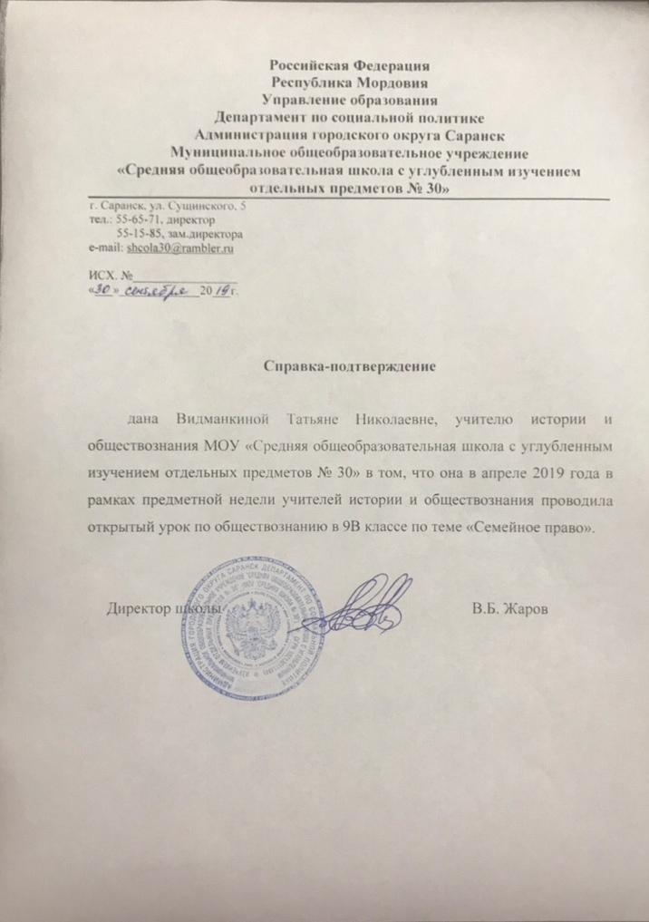
10. Проведение открытых уроков, мастер-классов, мероприятий (очно)
Образовательная организация

Slide 23
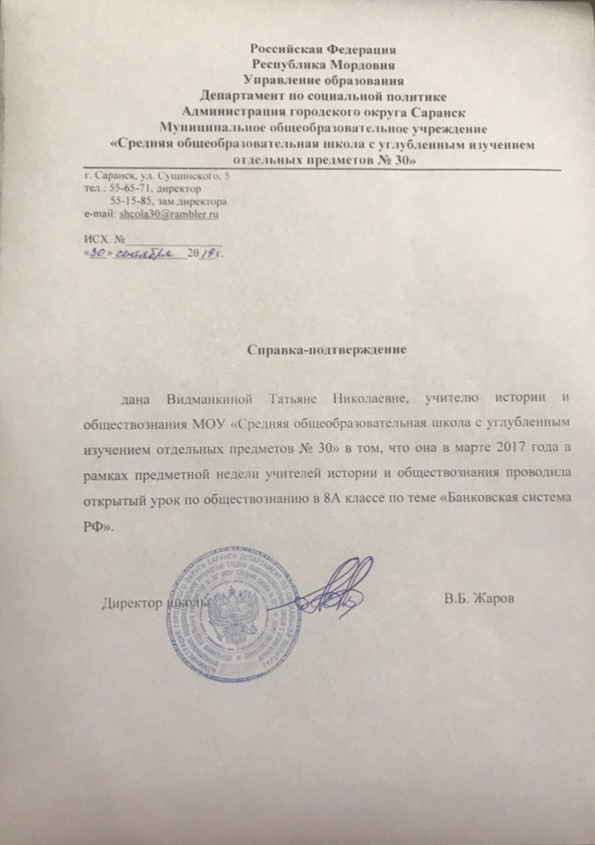
10. Проведение открытых уроков, мастер-классов, мероприятий(очно)

Slide 24
10. Проведение открытых уроков, мастер-классов, мероприятий(очно)
Муниципальный
уровень

Slide 25
11.Наставничество

Slide 26
12. Эксперная деятельность

Slide 27
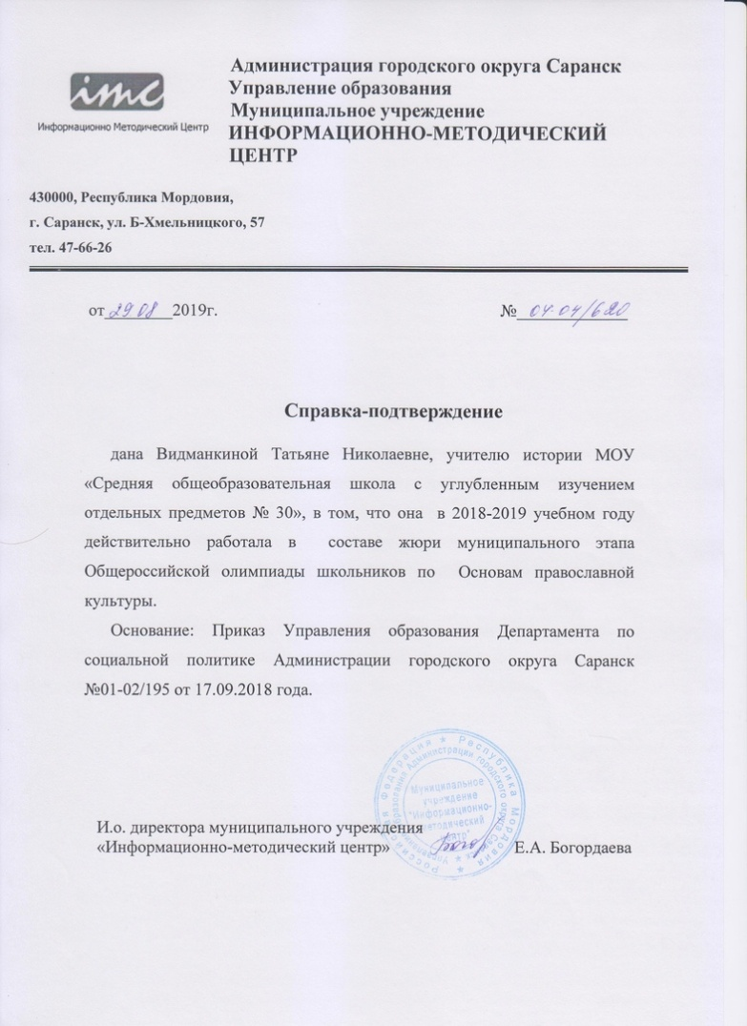
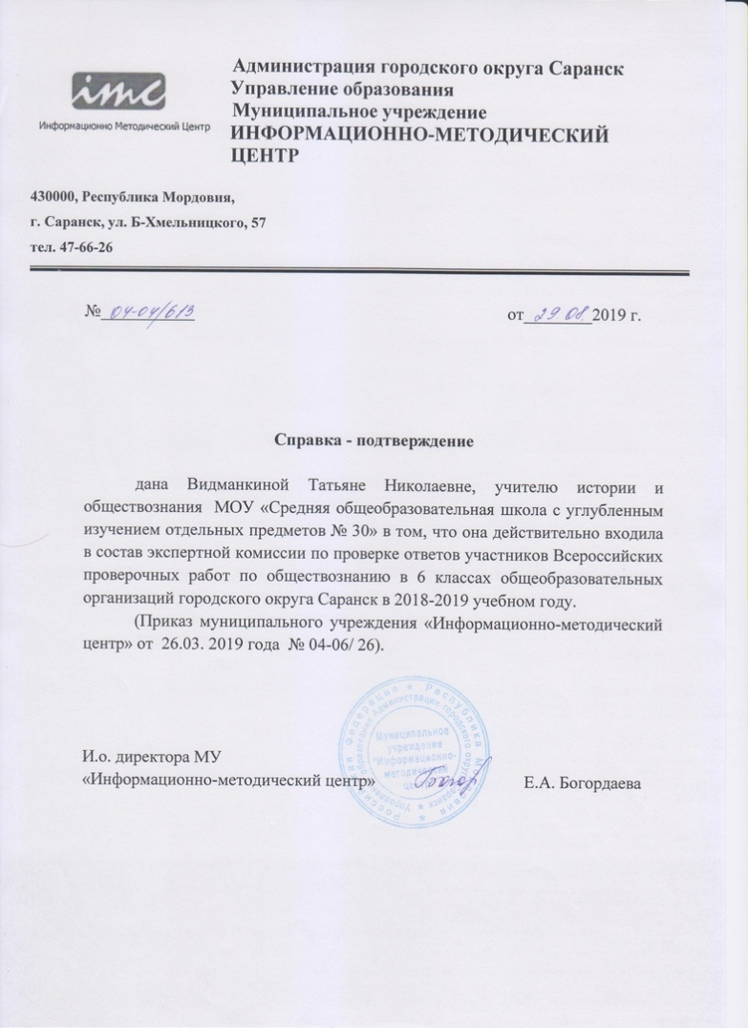
13. Общественно-педагогическая активность педагога: участие в работе педагогических сообществ, комиссий, в жюри конкурсов

Slide 28
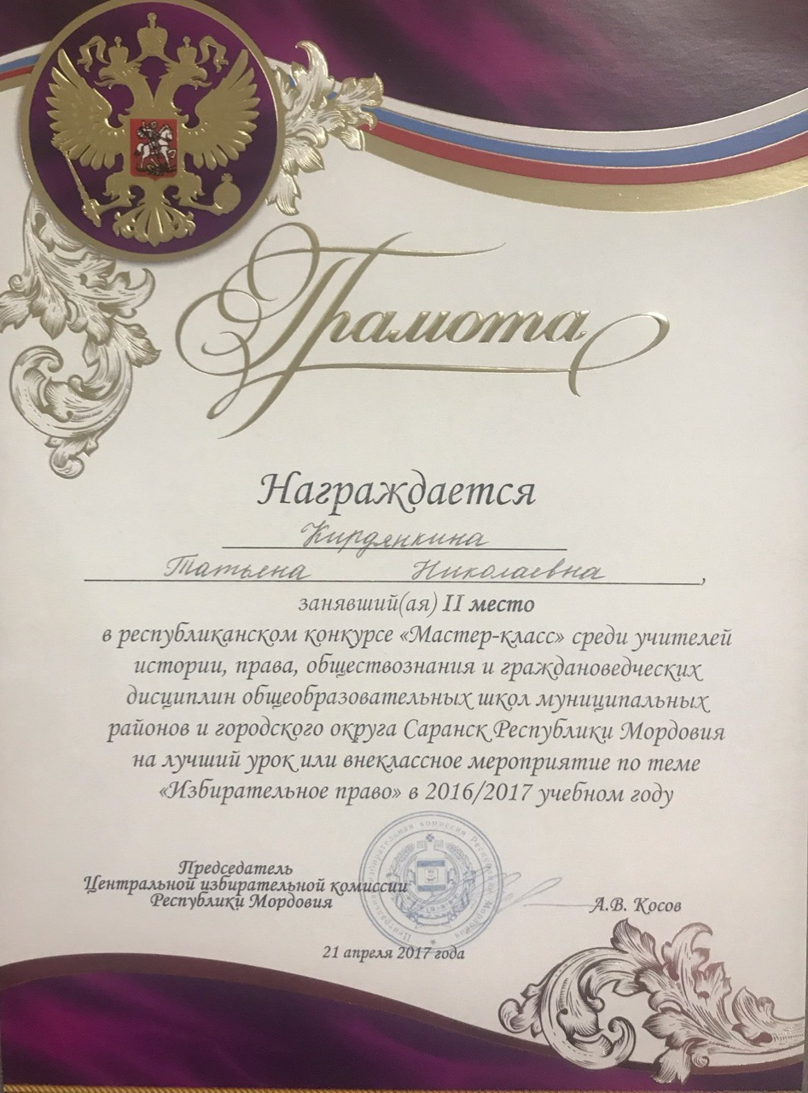
14. Участие педагога в профессиональных конкурсах

Slide 29
14. Участие педагога в профессиональных конкурсах

Slide 30
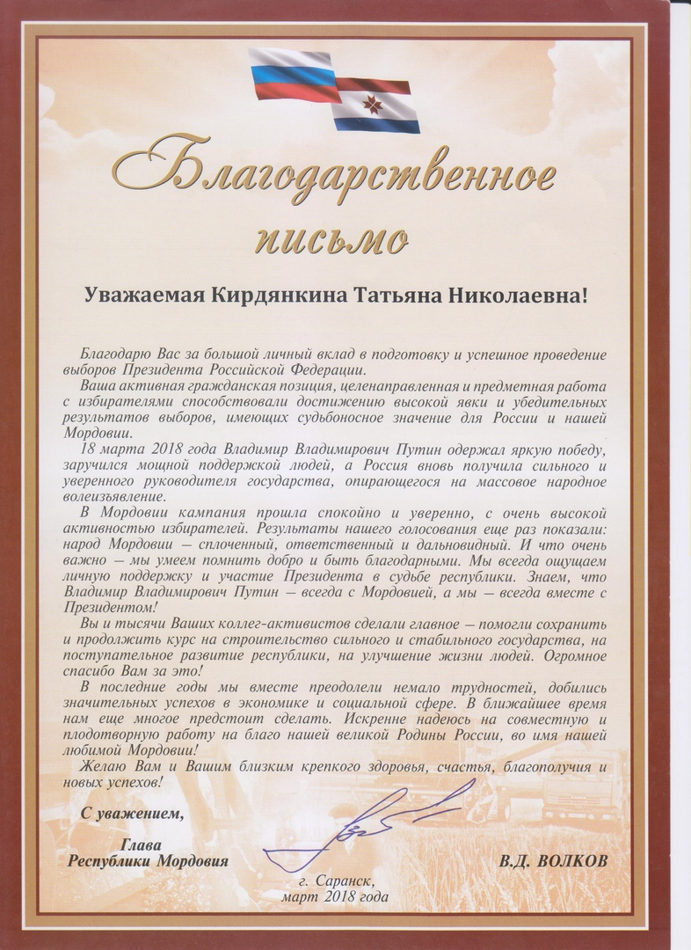
15. Награды и поощрения

Slide 31
15. Награды и поощрения

